Slide 1
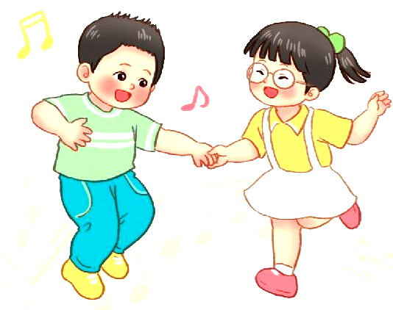

KHỞI ĐỘNG
“Nhịp điệu vui”

Slide 2



Kiểm tra bài cũ:
Em hãy lắng nghe và cho biết đây là giai điệu của bài hát nào đã học?
Đây là giai điệu của bài hát “Bay vào tương lai”
Nhạc và lời: Nguyễn Văn Hiên

Slide 3
Chủ đề 3: Bay vào tương lai
Tiết 11
Ôn bài hát: Bay vào tương lai
Nghe nhạc: Đường đến trường vui lắm!

Slide 4



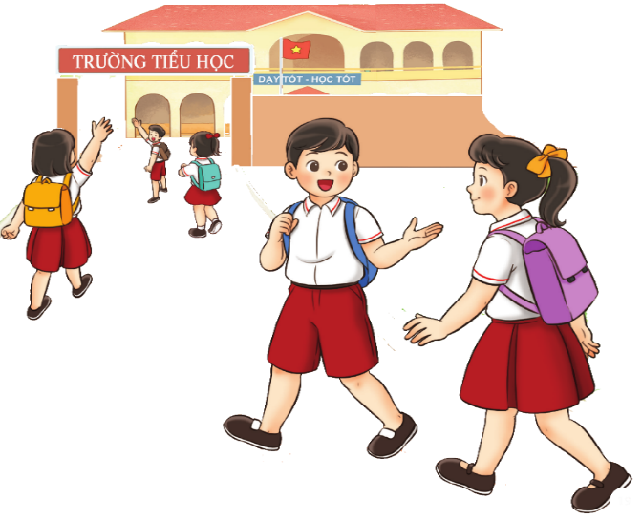


Nội dung 1:
Ôn tập bài hát: Bay vào tương lai

Slide 5
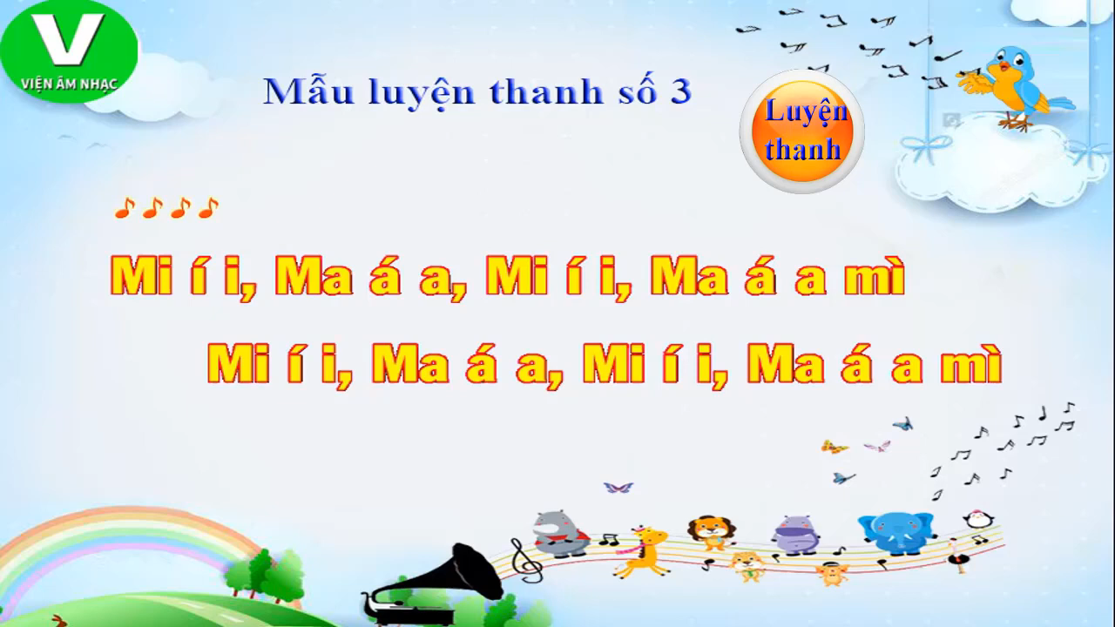

Slide 6
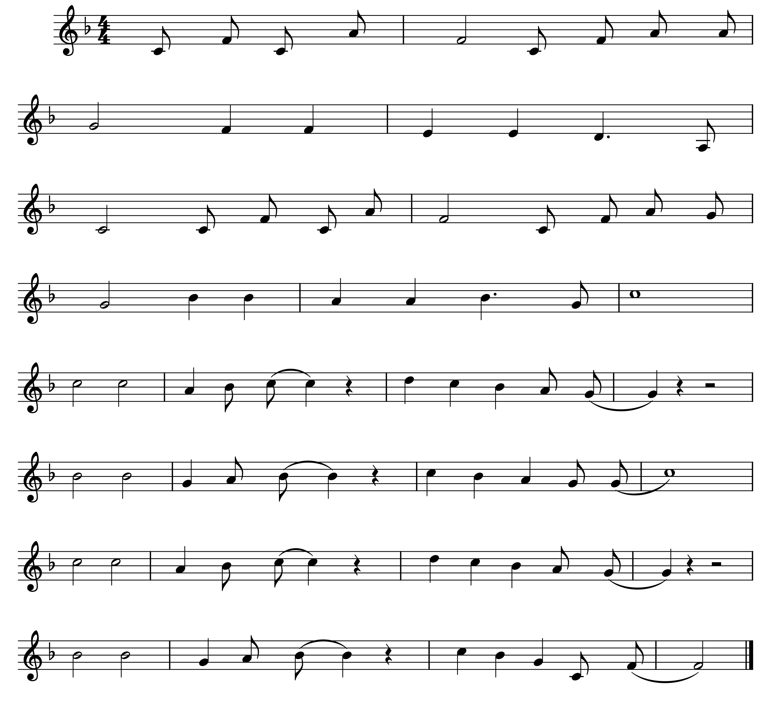
Ghép cùng nhạc đệm
Bay vào tương lai
Vui-Rộn ràng
Nhạc và lời: Nguyễn Văn Hiên
Tuổi thơ của chúng em. Tựa như những cánh
chim. Bay đi bay đi xây mùa
xuân. Tuổi thơ của chúng em tựa như búp măng
non. Vươn lên vươn lên những tầm cao.
Bay đi vào tương lai. Đất nước đang mong chờ.
Vươn lên từng tầm cao. Giống như măng mọc thẳng.
Bay đi vào tương lai. Đất nước đang mong chờ.
Bay đi vào ngày mai. Những cánh chim tuổi thơ.

Slide 7
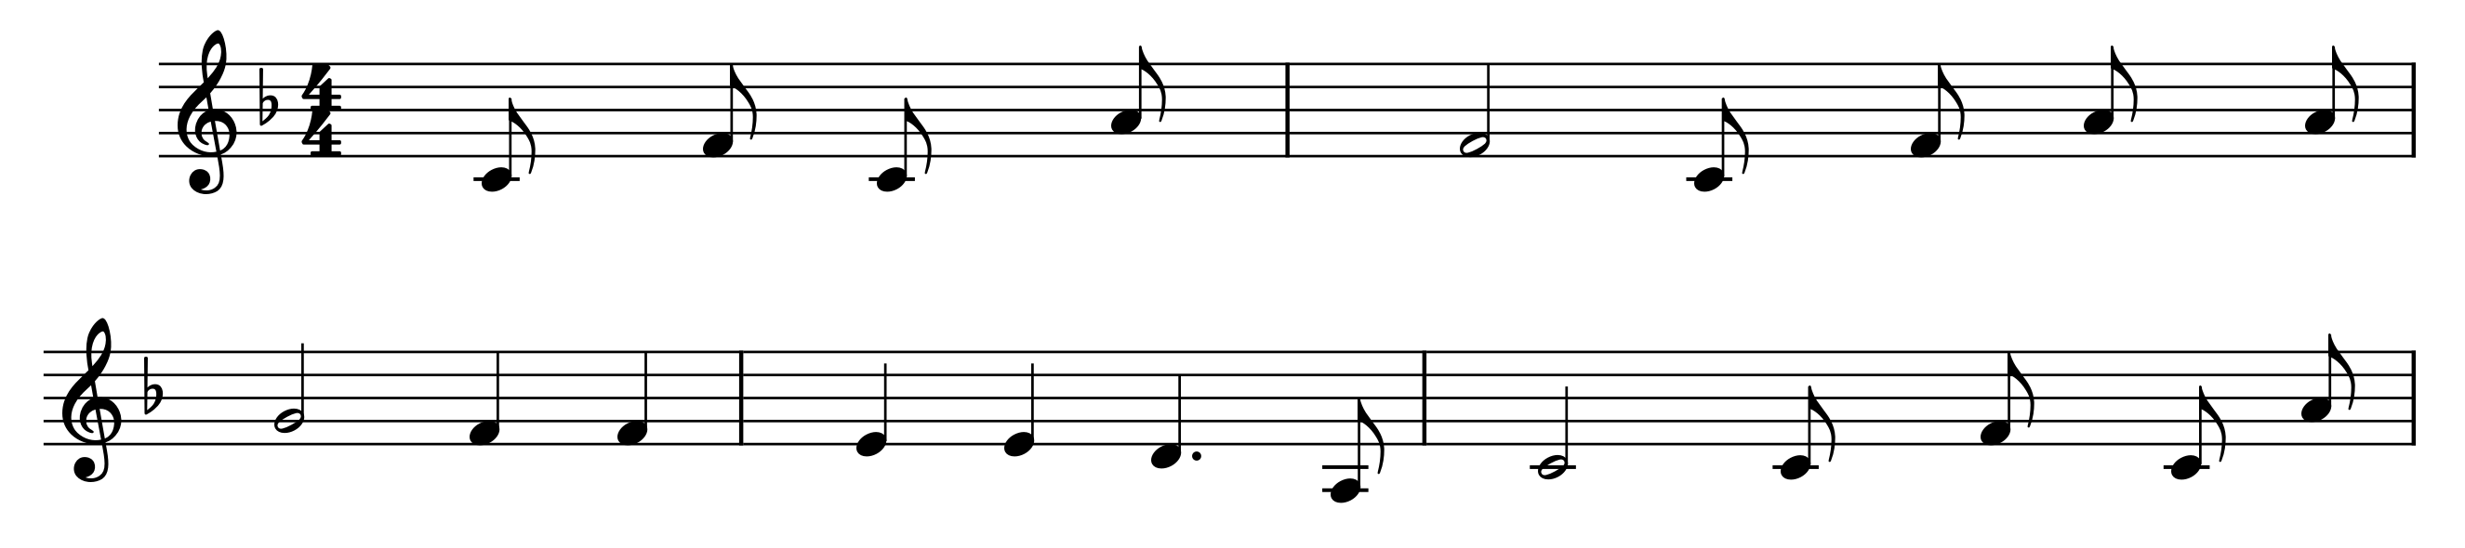


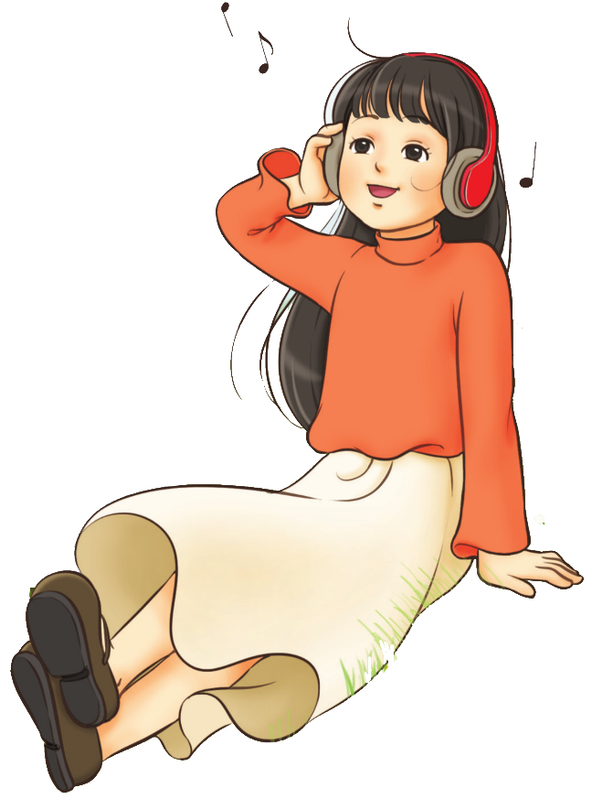

Hát kết hợp gõ đệm
Tuổi thơ của chúng em. Tựa như những cánh
chim. Bay đi bay đi xây mùa xuân.

Slide 8
Hát kết hợp gõ đệm
Bay vào tương lai
Vui-Rộn ràng
Nhạc và lời: Nguyễn Văn Hiên
Tuổi thơ của chúng em. Tựa như những cánh
chim. Bay đi bay đi xây mùa
xuân. Tuổi thơ của chúng em tựa như búp măng
non. Vươn lên vươn lên những tầm cao.
Bay đi vào tương lai. Đất nước đang mong chờ.
Vươn lên từng tầm cao. Giống như măng mọc thẳng.
Bay đi vào tương lai. Đất nước đang mong chờ.
Bay đi vào ngày mai. Những cánh chim tuổi thơ.

Slide 9
Hát nối tiếp – Hòa giọng
Nhóm 1: Tuổi thơ của chúng em. Tựa như những cánh chim.
Bay đi bay đi xây mùa xuân.
Nhóm 2: Tuổi thơ của chúng em tựa như búp măng non. Vươn
lên vươn lên những tầm cao.
Hòa giọng:
Bay đi vào tương lai. Đất nước đang mong chờ.
Vươn lên từng tầm cao. Giống như măng mọc thẳng.
Bay đi vào tương lai. Đất nước đang mong chờ.
Bay đi vào ngày mai. Những cánh chim tuổi thơ.

Slide 10


Hát kết hợp động tác cơ thể
Tuổi thơ của chúng em. Tựa như những cánh
chim. Bay đi bay đi xây mùa xuân.

Slide 11
Hát kết hợp động tác cơ thể
Bay vào tương lai
Vui-Rộn ràng
Nhạc và lời: Nguyễn Văn Hiên
Tuổi thơ của chúng em. Tựa như những cánh
chim. Bay đi bay đi xây mùa
xuân. Tuổi thơ của chúng em tựa như búp măng
non. Vươn lên vươn lên những tầm cao.
Bay đi vào tương lai. Đất nước đang mong chờ.
Vươn lên từng tầm cao. Giống như măng mọc thẳng.
Bay đi vào tương lai. Đất nước đang mong chờ.
Bay đi vào ngày mai. Những cánh chim tuổi thơ.

Slide 12
Nội dung 2:
Nghe nhạc: đường đến trường vui lắm!
Nhạc: Lưu Hà An
Lời (ý thơ): Nhật Hoa

Slide 13
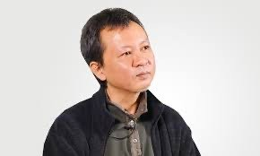
TÌM HIỂU VỀ TÁC GIẢ - TÁC PHẨM
Nhạc sĩ Lưu Hà An được biết đến nhiều với vai trò là người sáng tác những bài hát trong các chương trình giải trí của Đài Truyền hình Việt Nam.Ngay sau khi tốt nghiệp Nhạc viện Hà Nội, anh đã đầu quân cho VTV3 cùng thế hệ với những Anh Tuấn, Xuân Phương, Hồng Hà…Những sáng tác của Lưu Hà An đều có điểm chung về khung nhịp vui nhộn, ca từ đơn giản và dễ nhớ.
Các bài hát nổi tiếng phải kể đến như: Con cò, Chúc bé ngủ ngon, Vươn cao Việt Nam, Đồ rê mí….
Bài hát “Đến trường vui lắm” với gia điệu vui tươi, rộn ràng, sự háo hức mong chờ khi được đến trường của các bạn nhỏ…
Nhạc sĩ: Lưu Hà An

Slide 14
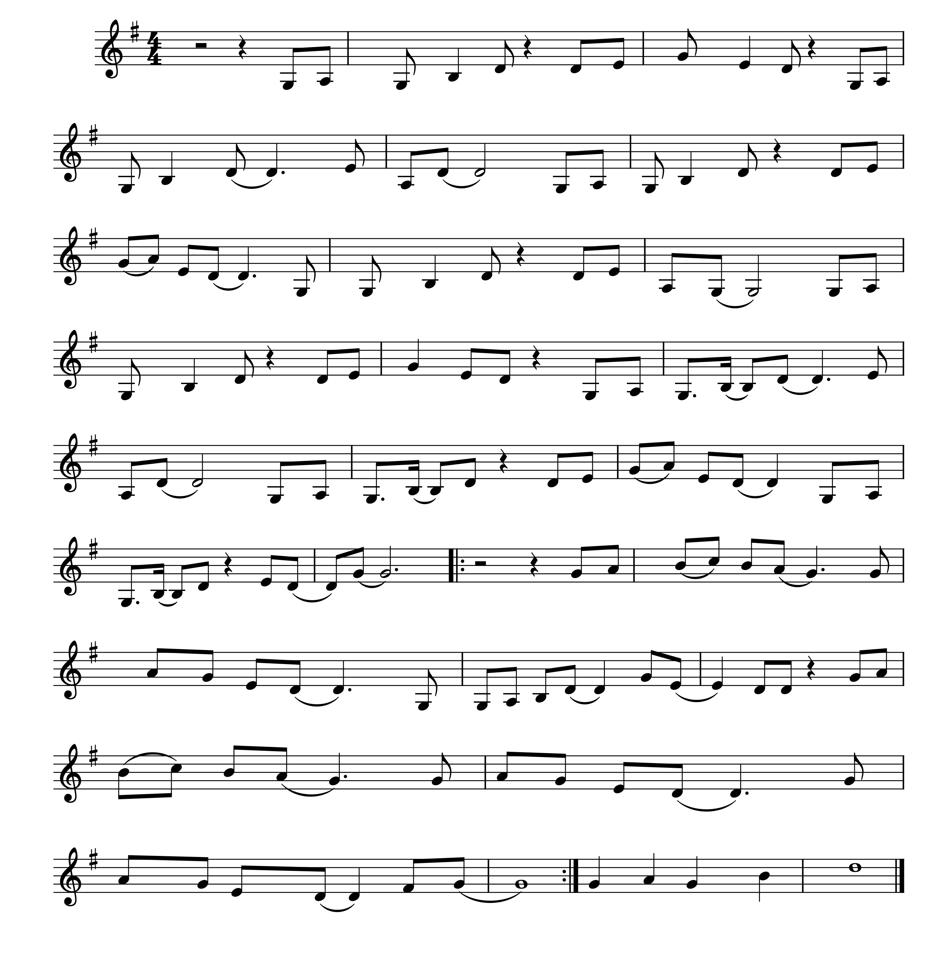
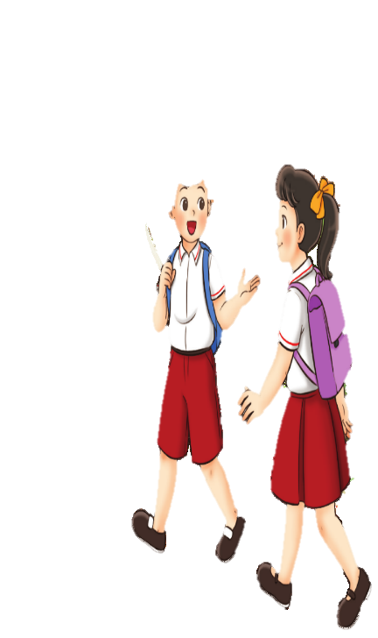
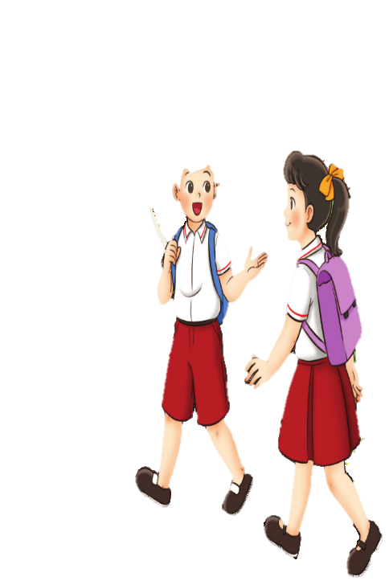
Nhạc: Lưu Hà An
Lời (ý thơ): Nhật Hoa
Đường đến trường vui lắm
Nghe nhạc:
Đường đến trường vui lắm, đồng lúa chín thơm bông. Đường đến
trường vui lắm chiếc cầu tre. Mẹ thức dậy mỗi sớm, gửi đi
Những yêu thương. Đường gần đường xa vui tiếng bạn bè. Đường đến
trường vui lắm có tiếng suối reo vang. Đường đến trường yêu lắm những
hàng cây. Cùng thức dậy mỗi sớm, cùng gọi nhau đi học. Đường đến
trường vui lắm nụ cười xinh. Cầu vồng sáng lung linh, vui
bước chân tới trường. Và bài học đầu tiên biết yêu quê hương. Cầu vồng
sáng lung linh những ước mơ đến trường. Thắp
sáng những nụ cười Việt Nam. Đường đến trường vui lắm!

Slide 15
Cảm nhận của em sau khi nghe bài nhạc?
Em thấy những hình ảnh gì quen thuộc trong bài?
Hãy nghe và vận động theo bài nhạc nhé!

Slide 16
Nhạc: Lưu Hà An
Lời (ý thơ): Nhật Hoa
Đường đến trường vui lắm
Nghe nhạc:
Đường đến trường vui lắm, đồng lúa chín thơm bông. Đường đến
trường vui lắm chiếc cầu tre. Mẹ thức dậy mỗi sớm, gửi đi
Những yêu thương. Đường gần đường xa vui tiếng bạn bè. Đường đến
trường vui lắm có tiếng suối reo vang. Đường đến trường yêu lắm những
hàng cây. Cùng thức dậy mỗi sớm, cùng gọi nhau đi học. Đường đến
trường vui lắm nụ cười xinh. Cầu vồng sáng lung linh, vui
bước chân tới trường. Và bài học đầu tiên biết yêu quê hương. Cầu vồng
sáng lung linh những ước mơ đến trường. Thắp
sáng những nụ cười Việt Nam. Đường đến trường vui lắm!

Slide 17
Chủ đề 3: Bay vào tương lai
Tiết 11
Ôn bài hát: Bay vào tương lai
Nghe nhạc: Đường đến trường vui lắm!

